Slide 1
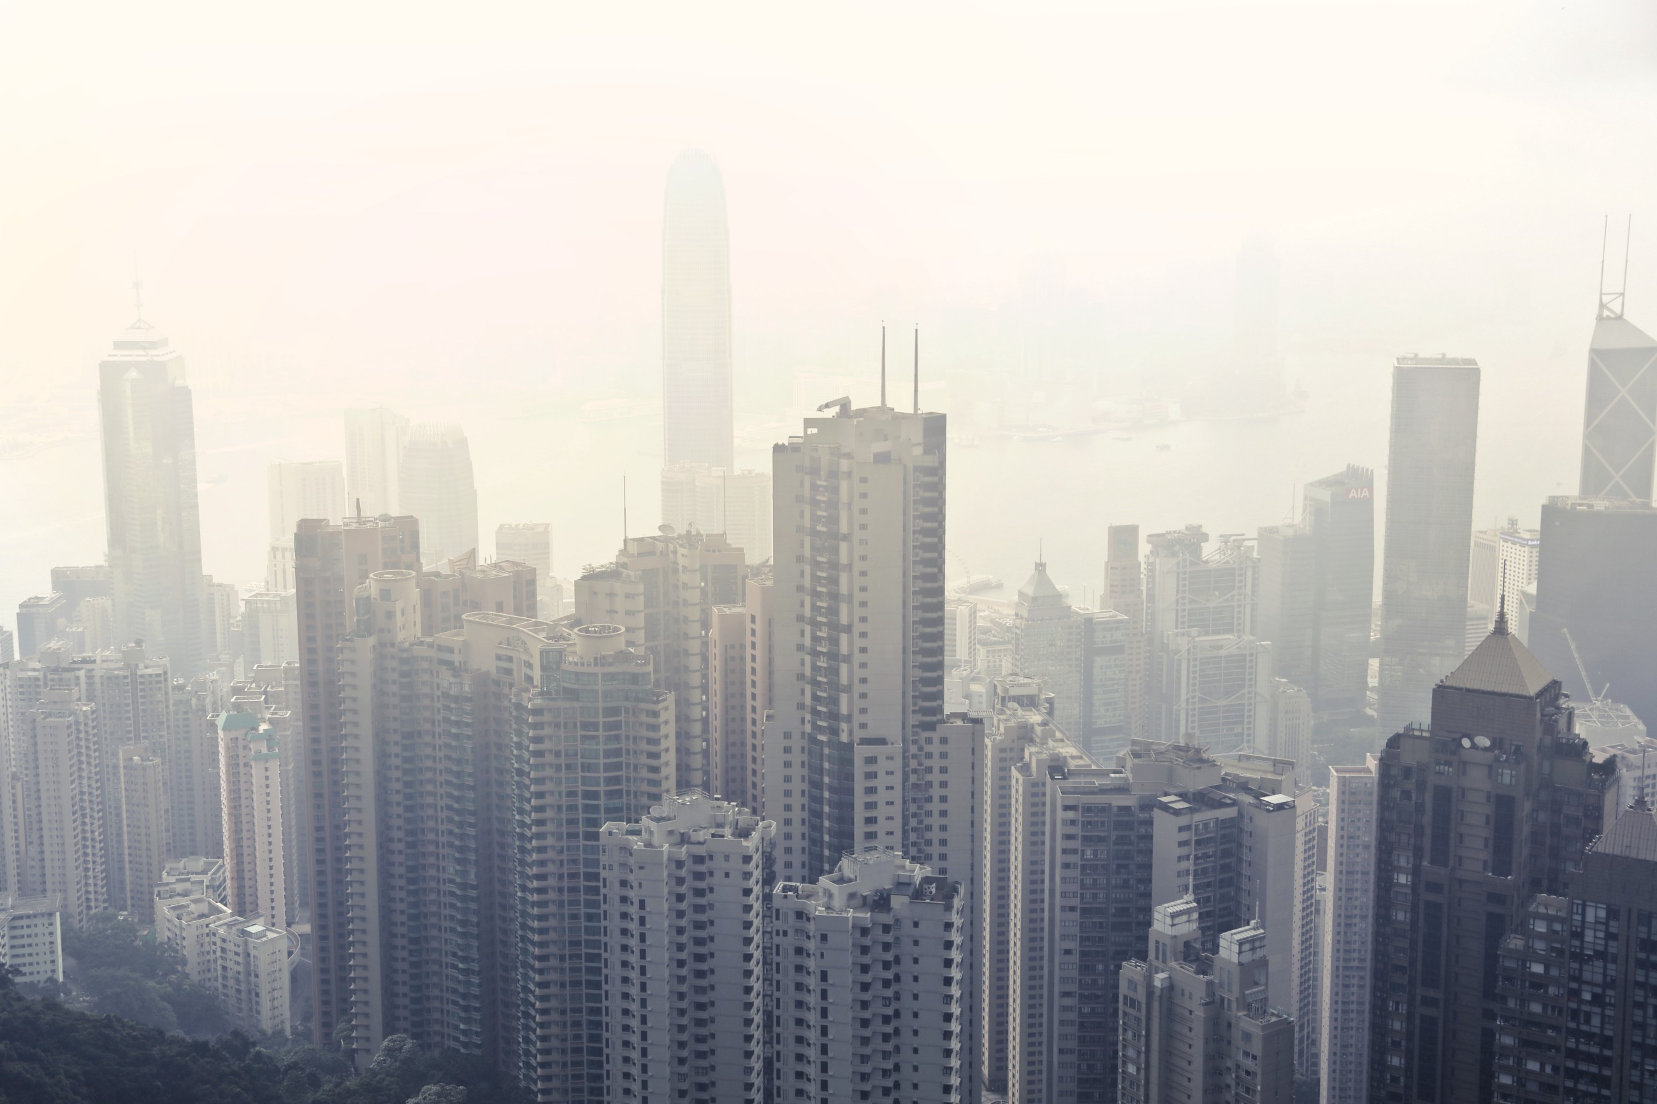
Złapmy oddech- zatrzymajmy smog
ZŁAPMY ODDECH – ZATRZYMAJMY SMOG!

Slide 2
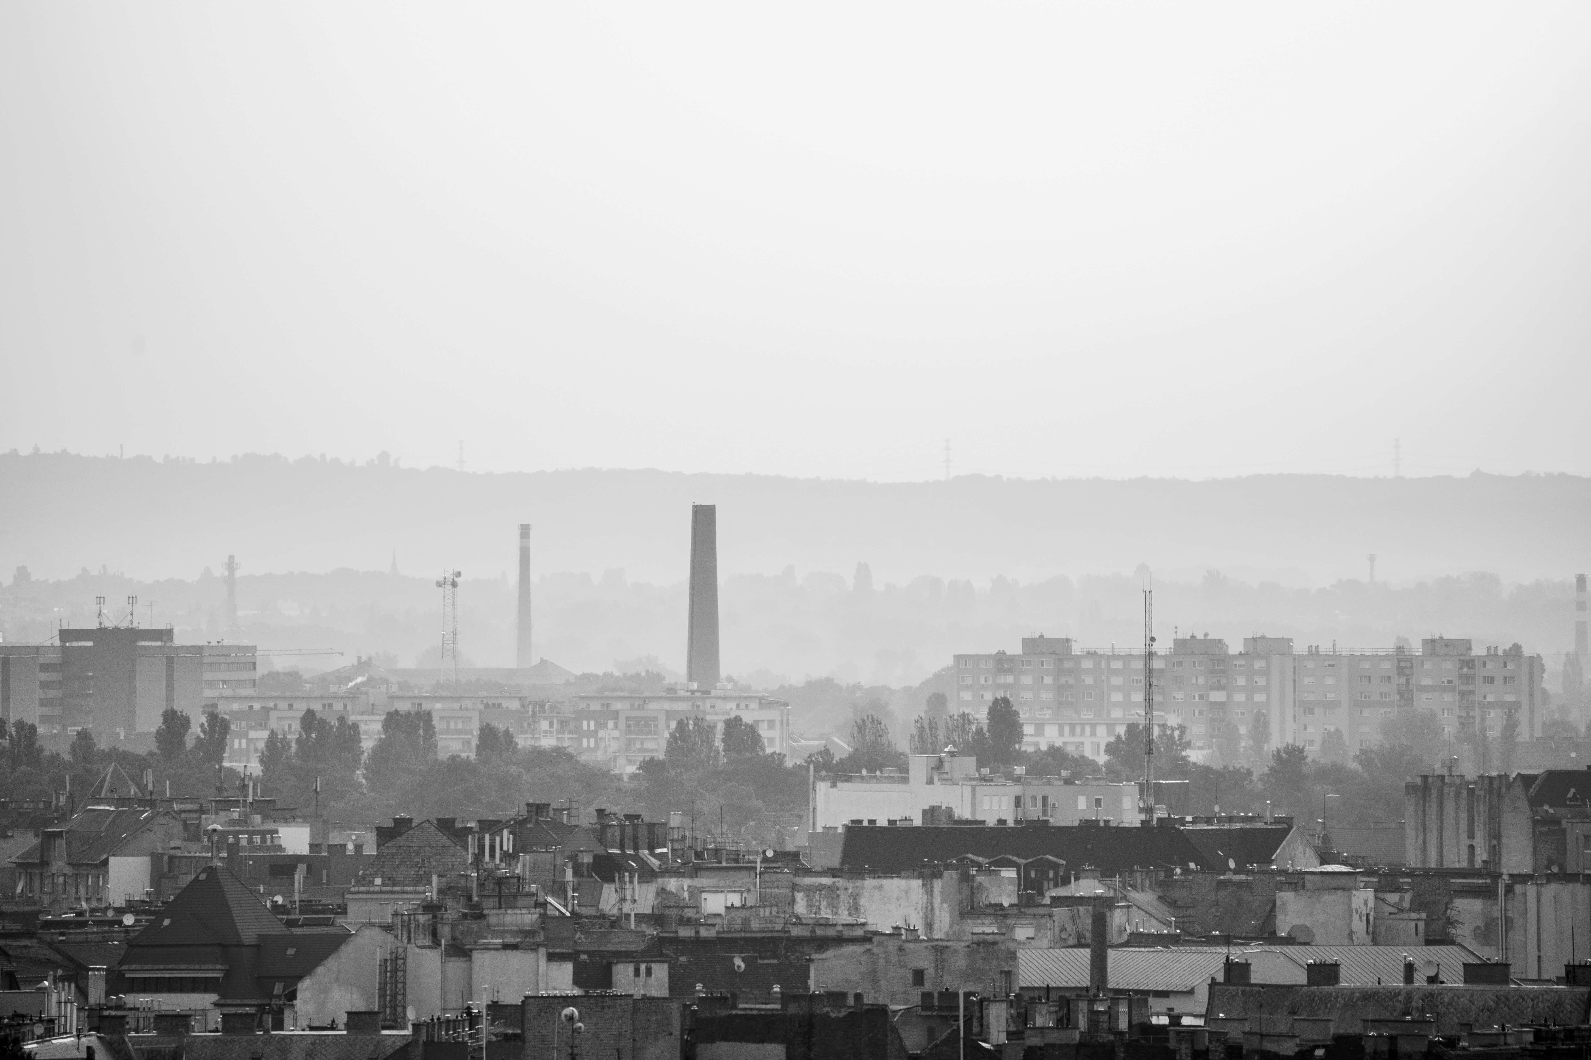
Smog co to takiego?
Smog – nienaturalne zjawisko atmosferyczne polegające na współwystępowaniu zanieczyszczenia powietrza wskutek działalności człowieka oraz niekorzystnych zjawisk naturalnych: znacznego zamglenia i bezwietrznej pogody.
Słowo „smog” powstało w języku angielskim ze zbitki dwóch słów smoke – dym i fog – mgła.

Slide 3
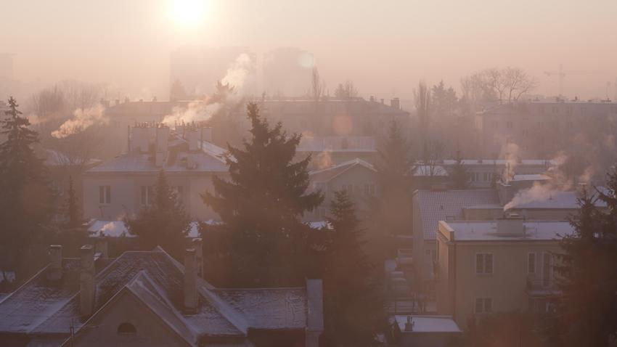
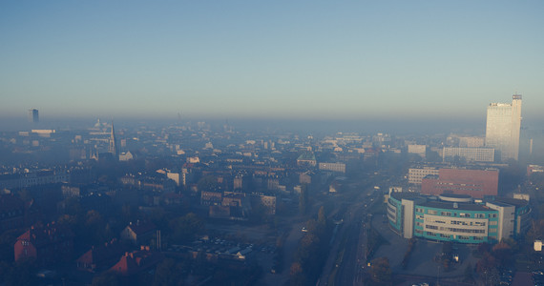
Smog pojawia się głównie zimą, kiedy rozpoczyna się sezon grzewczy a powietrze jest wilgotne i nie ma wiatru. Wtedy nad miastem zalega „mgła".

Slide 4
COx
Smog składa się z zanieczyszczeń, głównie z gazów i pyłów biorących się ze spalin grzewczych, samochodowych i przemysłowych.
Metale ciężkie
NOx
SOx
Inne szkodliwe gazy
pyły

Slide 5
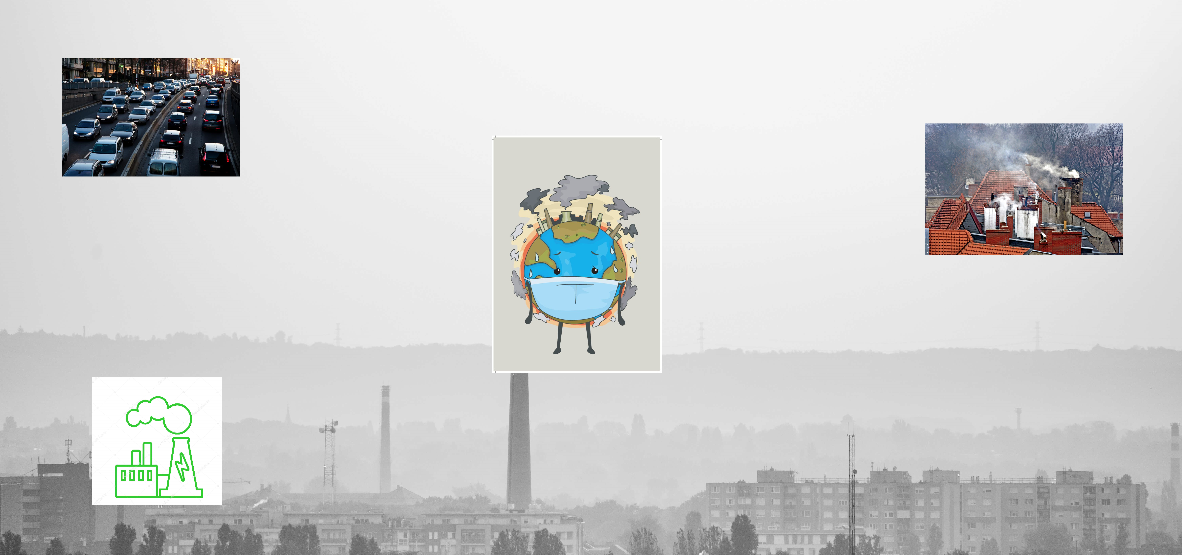
Smog skąd się bierze?
6%
88%
Transport samochodowy
Ogrzewanie domów
3%
Udział poszczególnych źródeł odpowiedzialnych
za przekroczenia norm pyłu zawieszonego PM 10
w Polsce.
Źródło: GIOŚ
Zakłady przemysłowe

Slide 6
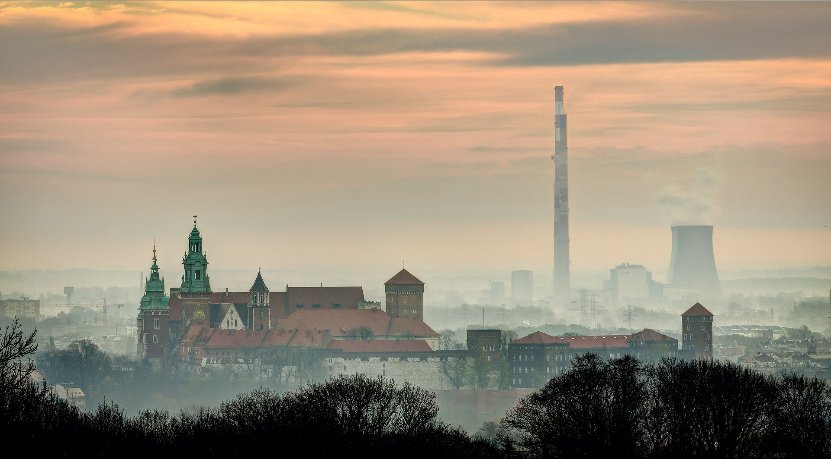
Rodzaje smogu
Wyróżniamy smog Londyński, który występuje od listopada do stycznia składa się głównie z tlenków: siarki węgla i azotu wymieszanymi z pyłami zawieszonymi i sadzą.
Drugi typ to smog typu Los Angeles zwany także fotochemicznym. Występuje w miesiącach letnich, jest on charakterystyczny dla stref zurbanizowanych klimatu subtropikalnego. Możemy go zaobserwować również w polskich miastach, w których mamy do czynienia z intensywnym transportem (np. Kraków, Warszawa).

Slide 7
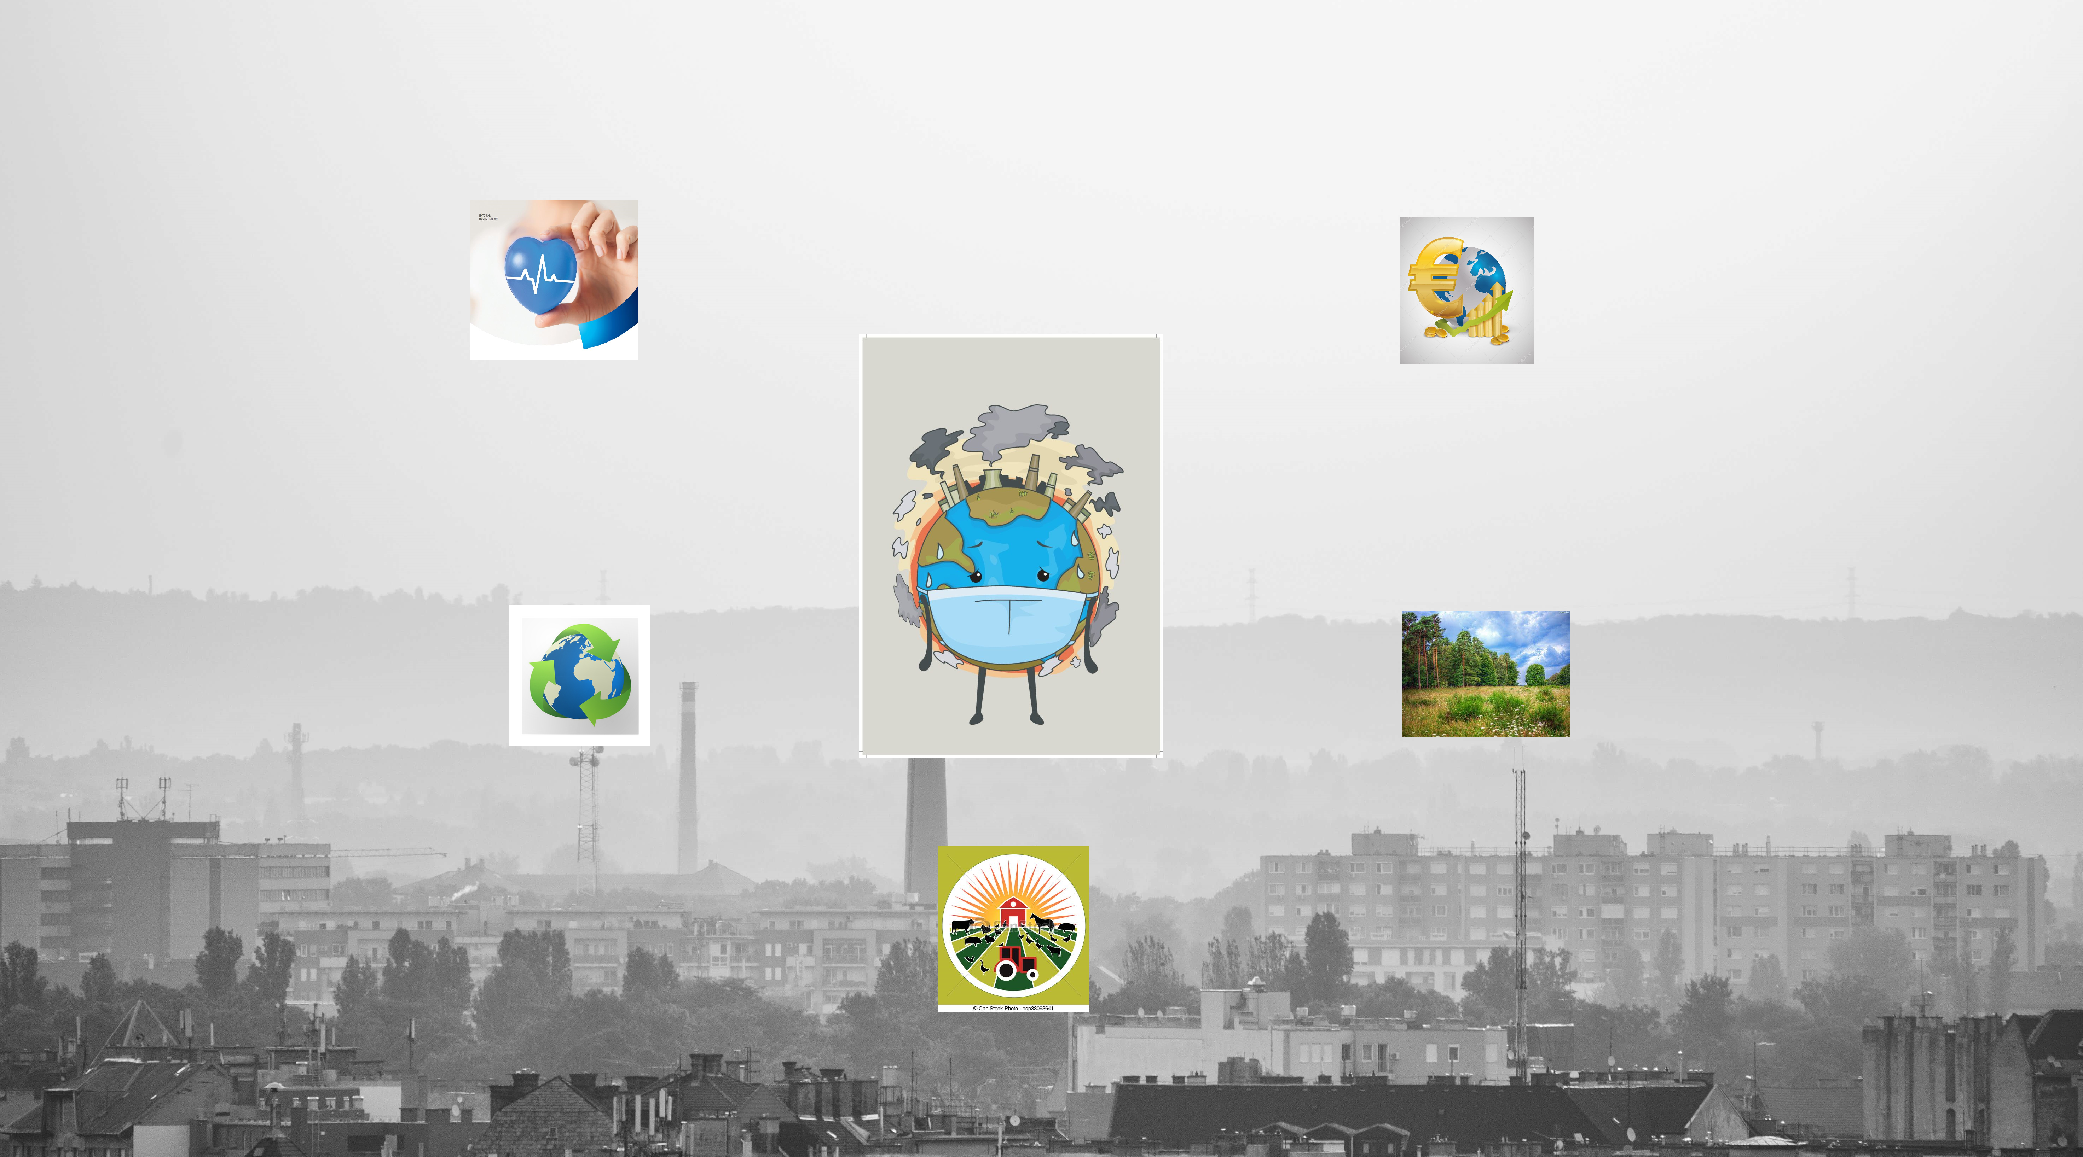
Smog jak wpływa na nasze środowisko
Smog jak wpływa na środowisko?
Krótkotrwałe ostre objawy
Ochrona jakości powietrza
Koszty leczenia
Choroby przewlekłe
Zanieczyszczenia budynków
Zdrowie
Gospodarka
Straty surowców
Kwaśne deszcze
Wpływ
na zwierzęta
Dziura ozonowa
Klimat
Lasy
Uszkodzenia drzew
Wzmożony efekt cieplarniany
Straty plonów
Zakwaszenie gleb
Rolnictwo

Slide 8

SMOG
Jak wpływa na nasze zdrowie
Smog jak wpływa na nasze zdrowie?

Slide 9
Jak się bronić przed smogiem ?
- W dniu o wyjątkowo wysokim stężeniu smogu unikaj wychodzenia na zewnątrz i intensywnego wietrzenia w domu,
- trzymaj w domu rośliny doniczkowe, takie jak skrzydłokwiat, sansewieria, które usuwają z powietrza niektóre toksyny,
- odżywiaj się zdrowo: zbilansowana dieta, bogata w antyoksydanty może wzmocnić organizm i zmniejszyć negatywne skutki smogu,
- zainwestuj w domowy oczyszczacz powietrza,
- przebywając na zewnątrz korzystaj z maski antysmogowej.

